Slide 1





মাল্টিমিডিয়া ক্লাশে স্বাগতম
Notes:
শুভেচ্ছা স্লাইড

Slide 2

পরিচিতি
বিষয়:তথ্য ও যোগাযোগ প্রযুক্তি
দাখিল ৮ম শ্রেণি
অধ্যায় – পঞ্চম
পাঠ- ৪৭
সময়- ৪৫ মিনিট
তারিখ: ২৫-১০-২০১৯
মোঃ আইয়ুব আলী
সহঃশিক্ষক(কম্পি:)
জামুরহাট দ্বিমূখী দাখিল মাদ্রাসা, শিবগঞ্জ,বগুড়া।
মোবাঃ ০১৭১৯৪৬৮১২১
ইমেইলঃ ayoubbogra@gmail.com
Notes:
এই স্লাইডে শিক্ষক পরিচিতি ও পাঠ পরিচিতি থাকবে

Slide 3

ভিডিওটি মনোযোগ দিয়ে লক্ষ্য কর:
চিঠি
লোকটি বক্সে কী দিল?
Notes:
ছবি দেখানোর মাধ্যেম পাঠ শিরোনাম বের করার চেষ্টা করব।

Slide 4
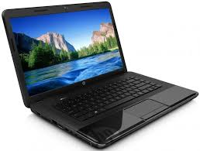
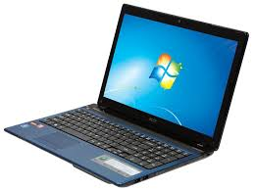
কম্পিউটার বা আইসিটি যন্ত্রের সাহায্যে চিঠিপত্র লেনদেনকে কি বলে?
Notes:
ছবি দেখানোর মাধ্যেম পাঠ শিরোনাম বের করার চেষ্টা করব।

Slide 5

আজকের পাঠ
ই-মেইল (E-mail)
Electronic mail
তোমরা খাতায় লিখে নাও।
Notes:
এই স্লাইডের মাধ্যমে পাঠ ঘোষণা করব।

Slide 6
শিখনফল
পাঠ শেষে শিক্ষার্থীরা...
১। ই-মেইল কী বলতে পারবে।
২। ই-মেইল ব্যবহারের সুবিধা উল্লেখ করতে পারবে।
3। ই-মেইল সেবা প্রদানকারী কয়েকটি সাইটের নাম বলতে পারবে।
৪। Yahoo mail এর windowটি ওপেন করতে পারবে।
Notes:
শিক্ষার্থীরা কি শিখবে তা এই স্লাইডে জানা যাবে।

Slide 7


ই-মেইল কী?
ই-মেইল কথাটির অর্থ ইলেক্ট্রনিক মেইল।
কোন ডকুমেন্ট বা ছবি পৃথিবীর যে কোন স্থানে পাঠানোর প্রক্রিয়া।
Notes:
ছবি দেখানোর মাধ্যেম পাঠ শিরোনাম বের করার চেষ্টা করব।

Slide 8

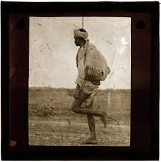
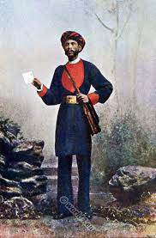


মেইলের ক্রমধারা
Notes:
ছবি দেখানোর মাধ্যেম পাঠ শিরোনাম বের করার চেষ্টা করব।

Slide 9



ই-মেইল ব্যবহারের সুবিধা:
ই-মেইলের মাধ্যমে প্রায় বিনা পয়সায় পৃথিবীর এক প্রান্ত হতে অন্য প্রান্তে তথ্য প্রেরণ করা যায়।
Notes:
ছবি দেখানোর মাধ্যেম পাঠ শিরোনাম বের করার চেষ্টা করব।

Slide 10
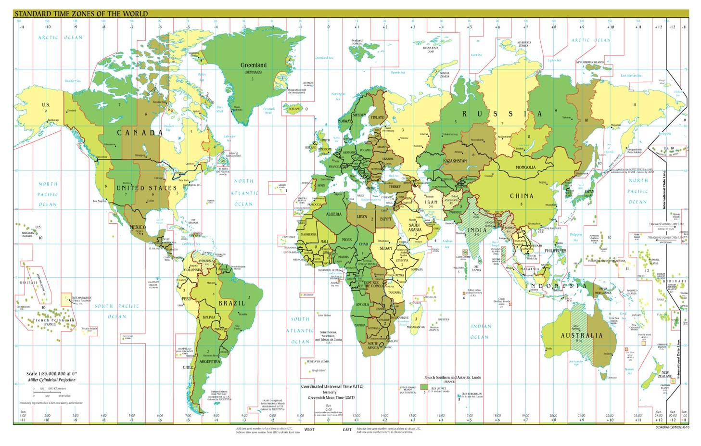
23.11.2015
10.05 AM
ÀMERICA
23.11.2015
10.06 AM
BANGLADESH
খুব দ্রুত তথ্য প্রেরণ করা যায়।
Notes:
ছবি দেখানোর মাধ্যেম পাঠ শিরোনাম বের করার চেষ্টা করব।

Slide 11
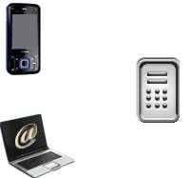
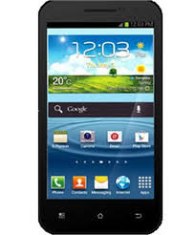
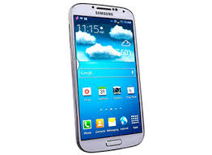
যে কোন স্মার্ট ফোনের মাধ্যমে ই-মেইল করা যায়
Notes:
ছবি দেখানোর মাধ্যেম পাঠ শিরোনাম বের করার চেষ্টা করব।

Slide 12

রাত-দিন ২৪ ঘন্টাই ই-মেইল করা যায়
Notes:
ছবি দেখানোর মাধ্যেম পাঠ শিরোনাম বের করার চেষ্টা করব।

Slide 13

গোপনীয়তা রক্ষা করা যায়
Notes:
ছবি দেখানোর মাধ্যেম পাঠ শিরোনাম বের করার চেষ্টা করব।

Slide 14
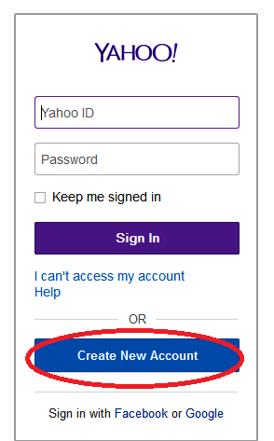
বিনামূল্যে ই-মেইল ঠিকানা খোলা যায়
Notes:
ছবি দেখানোর মাধ্যেম পাঠ শিরোনাম বের করার চেষ্টা করব।

Slide 15






একসাথে অনেক মেইল পাঠানো যায়
Notes:
ছবি দেখানোর মাধ্যেম পাঠ শিরোনাম বের করার চেষ্টা করব।

Slide 16
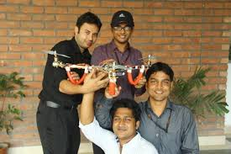
দলগত কাজ
তথ্য লেনদেনের মাধ্যম হিসেবে প্রচলিত ডাক ব্যবস্থা ও ই-মেইলের মধ্যে কোনটি সুবিধাজনক এবং কেন?
Notes:
ছবি দেখানোর মাধ্যেম পাঠ শিরোনাম বের করার চেষ্টা করব।

Slide 17
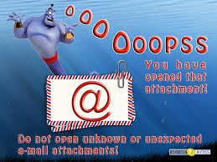
ই-মেইল ব্যবহারে সতর্কতা
সন্দেহজনক ই-মেইল খোলা উচিত নয়।
Notes:
ছবি দেখানোর মাধ্যেম পাঠ শিরোনাম বের করার চেষ্টা করব।

Slide 18

ই-মেইল ব্যবহারে সতর্কতা
সন্দেহজনক ই-মেইলের সাথে বিপদজনক ভাইরাস এসে যন্ত্রটি নষ্ট করে দিতে পারে
Notes:
ছবি দেখানোর মাধ্যেম পাঠ শিরোনাম বের করার চেষ্টা করব।

Slide 19

ই-মেইল ব্যবহারে সতর্কতা
এ ধরনের চিত্র দেখলে মেইল ওপেন করা ঠিক নয়

Slide 20




ই-মেইল সেবা প্রদানকারী সাইটসমূহঃ

Slide 21

Mozilla Firefox
ইন্টারনেটে প্রবেশ করার জন্য Mozilla Firefoxএর আইকনে ক্লিক করি।

Slide 22
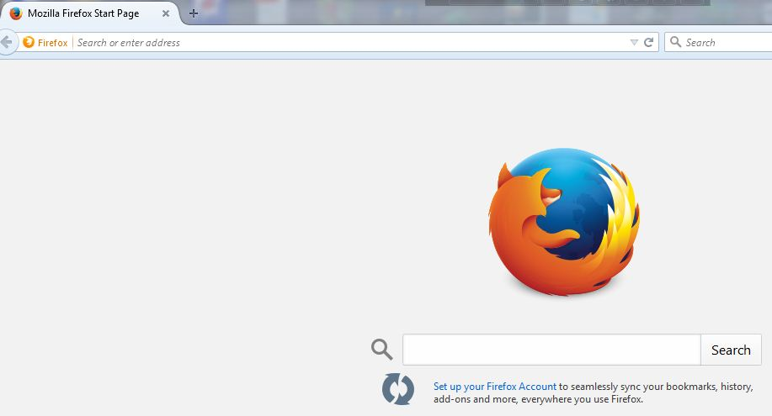
www.yahoo.com
address bar এ ইয়াহুর ঠিকানা লিখি

Slide 23
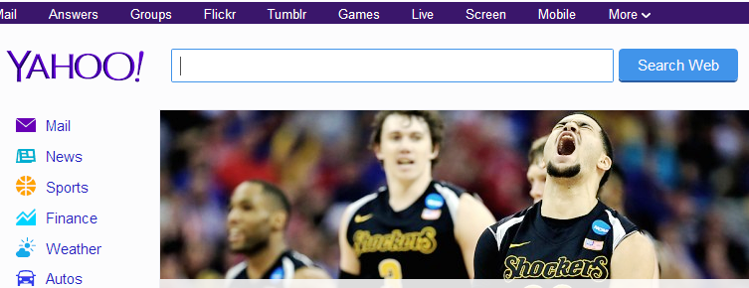
Mail এ ক্লিক করি

Slide 24
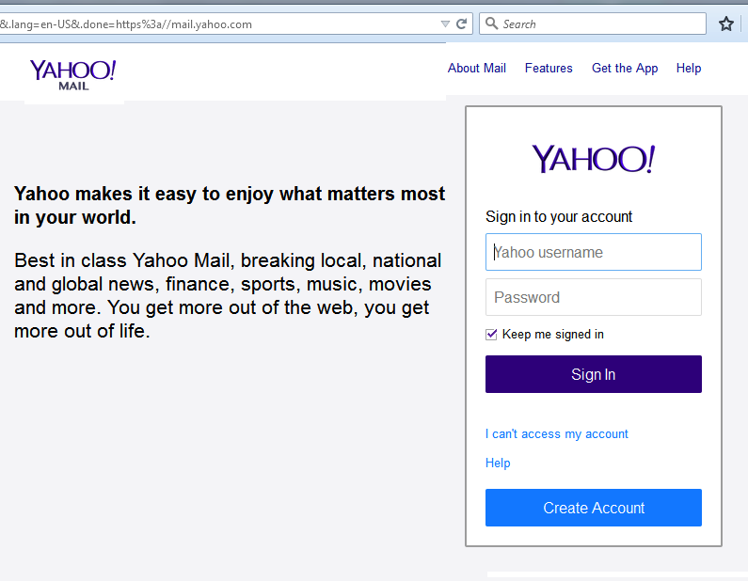
Yahoo mail এর window টি খুলবে:

Slide 25

জোড়ায় কাজ
Yahoo mail এর window টি ওপেন কর

Slide 26
সঠিক উত্তরের উপর টিক দও
মূল্যায়ন:
আবার চেষ্টা
করি
আবার চেষ্টা
করি
উত্তর সঠিক
হয়েছে
উত্তর সঠিক
হয়েছে
১। ই-মেইল কী?
ক. ইমারজেন্সি মেইল
খ. ইঞ্জিনিয়ারিং মেইল
গ. ইলেকট্রনিক মেইল
ঘ. ইলেকট্রিক্যাল মেইল
২। ব্রাউজার কোনটি?
ক. বিং
গ. গুগল
খ. ফায়ার ফক্স
ঘ.ইয়াহু
৩। ই-মেইল পাঠানোর দুইটি সুবিধা বল।

Slide 27
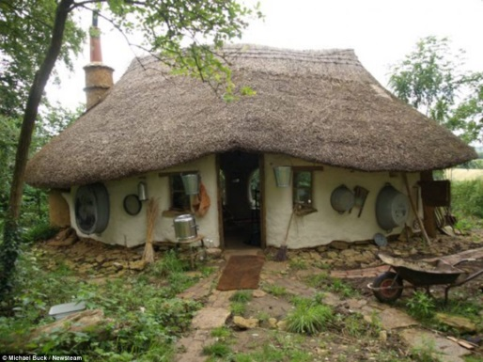

বাড়ির কাজ
“ পৃথিবীর যেকোন স্থানে যোগাযোগ মুহূর্তেই করা যায়” ব্যাখ্যা কর।

Slide 28

ধন্যবাদ
Notes:
ধন্যবাদ জানিযে পাঠ সমাপ্তি ঘোষনা করব।

